Slide 1
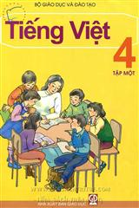
TIẾNG VIỆT 4
TẬP 1
PHÂN MÔN
TẬP ĐỌC

Slide 2
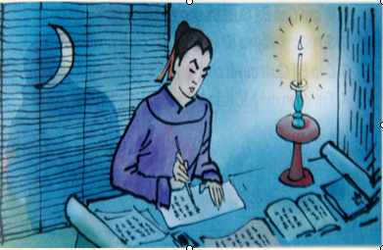
Em nhìn thấy gì trong bức tranh?

Slide 3
Thứ hai ngày 20 tháng 12 năm 2021
Tập đọc
Bài :Văn hay chữ tốt
Theo Truyện đọc 1 (1995)

Slide 4
Văn hay chữ tốt
Thuở đi học, Cao Bá Quát viết chữ rất xấu nên nhiều bài văn dù hay vẫn bị thầy cho điểm kém. Một hôm, có bà cụ hàng xóm sang khẩn khoản: - Gia đình già có việc oan uổng muốn kêu quan, nhờ cậu viết giúp cho lá đơn, có được không? Cao Bá Quát vui vẻ trả lời: - Tưởng việc gì khó, chứ việc ấy cháu xin sẵn lòng. Lá đơn viết lí lẽ rõ ràng, Cao Bá Quát yên trí quan sẽ xét nỗi oan cho bà cụ. Nào ngờ, chữ ông xấu quá, quan đọc không được nên thét lính đuổi bà ra khỏi huyện đường. Về nhà, bà kể lại câu chuyện khiến Cao Bá Quát vô cùng ân hận. Ông biết dù văn hay đến đâu mà chữ không ra chữ cũng chẳng ích gì. Từ đó, ông dốc sức luyện viết chữ sao cho đẹp. Sáng sáng, ông cầm que vạch lên cột nhà luyện chữ cho cứng cáp. Mỗi buổi tối, ông viết xong mười trang vở mới chịu đi ngủ. Chữ viết đã tiến bộ, ông lại mượn những cuốn sách chữ viết đẹp làm mẫu để luyện nhiều kiểu chữ khác nhau. Kiên trì luyện tập suốt mấy năm, chữ ông mỗi ngày mỗi đẹp. Ông nổi danh khắp nước là người văn hay chữ tốt.
Theo TRUYỆN ĐỌC 1 (1995)

Slide 5
Chia làm 3 đoạn
Đoạn 1: Thuở đi học …… cháu xin sẵn lòng.
Đoạn 2: Lá đơn ….. luyện viết chữ sao cho đẹp.
Đoạn 3: Phần còn lại.

Slide 6
Luyện đọc
khẩn khoản
-
oan uổng
dốc sức
-
cầm que
-

Slide 7
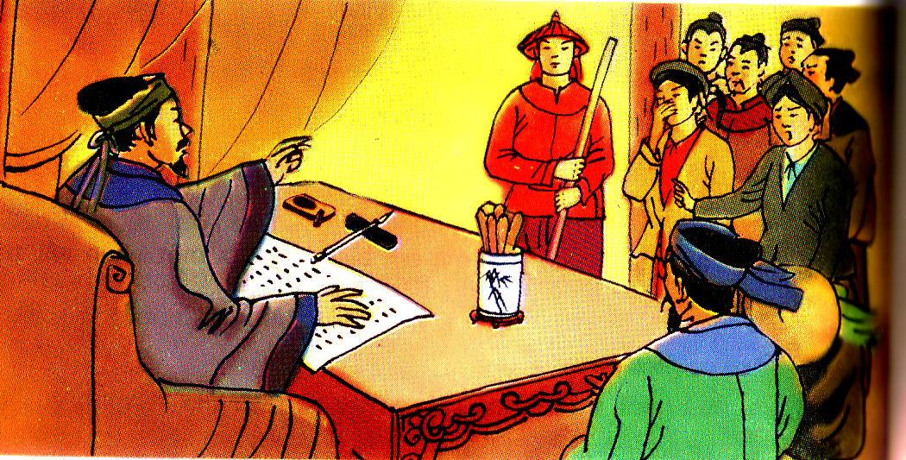
Giải nghĩa từ
huyện đường
-
Nơi quan huyện làm việc.
-

Slide 8
Tìm hiểu bài
Thuở đi học, Cao Bá Quát viết nhiều bài văn như thế nào?
Thuở đi học Cao Bá Quát viết nhiều bài văn rất hay.
Vì sao Cao Bá Quát thường bị điểm kém?
Cao Bá Quát thường bị điểm kém vì chữ viết rất xấu dù bài văn của ông viết rất hay.

Slide 9
Tìm hiểu bài
Thái độ của Cao Bá Quát như thế nào khi nhận lời giúp bà cụ hàng xóm viết đơn?
Cao Bá Quát vui vẻ nói: Tưởng việc gì khó, chứ việc ấy cháu xin sẵn lòng.

Slide 10
Tìm hiểu bài
Sự việc gì xảy ra đã làm cho Cao Bá Quát phải ân hận?
Lá đơn của Cao Bá Quát vì chữ quá xấu, quan không đọc được nên thét lính đuổi bà cụ về, khiến bà cụ không giải được nổi oan.
Khi bà cụ bị quan thét lính đuổi về Cao Bá Quát có cảm giác như thế nào ?

Slide 11
Tìm hiểu bài
Cao Bá Quát quyết chí luyện viết chữ như thế nào ?
Sáng sáng, ông cầm que vạch lên cột nhà luyện chữ cho cứng cáp. Mỗi tối, viết xong mười trang vở mới đi ngủ; ông lại mượn những cuốn sách chữ viết đẹp làm mẫu; luyện viết liên tục suốt mấy năm trời.
Theo em sự kiên trì, quyết tâm luyện chữ của Cao Bá Quát đạt kết quả như thế nào ?

Slide 12
Tìm hiểu bài
Tìm đoạn mở bài, thân bài, kết bài của truyện.
Đoạn mở bài gồm 2 dòng đầu
Đoạn thân bài gồm 14 dòng tiếp theo
Đoạn kết bài gồm 2 dòng còn lại.

Slide 13
Tìm hiểu bài
Mỗi đoạn mở bài, thân bài, kết bài đều nói lên một sự việc đó là gì?
Đoạn mở bài: Chữ viết xấu đã gây bất lợi cho Cao Bá Quát thuở đi học.
Đoạn thân bài: Kể lại Cao Bá Quát ân hận vì chữ viết xấu của mình đã làm hỏng việc của bà cụ hàng xóm nên quyết tâm luyện viết chữ cho đẹp.
Đoạn kết bài: Cao Bá Quát đã thành công, nổi danh là người văn hay chữ tốt.

Slide 14
Nội dung
Bài văn ca ngợi tính kiên trì, quyết tâm sửa chữ viết xấu để trở thành người viết chữ đẹp của Cao Bá Quát.

Slide 15
Liên hệ bản thân
Em học được điều gì từ ông Cao Bá Quát?
添加
关键字

Slide 16
Thứ hai ngày 27 tháng 12 năm 2021
Tập đọc
Văn hay chữ tốt
Sáng sáng, ông cầm que vạch lên cột nhà luyện chữ cho cứng cáp. Mỗi buổi tối, ông viết xong mười trang vở mới chịu đi ngủ. Chữ viết đã tiến bộ, ông lại mượn những cuốn sách chữ viết đẹp làm mẫu để luyện nhiều kiểu chữ khác nhau. Kiên trì luyện tập suốt mấy năm, chữ ông mỗi ngày mỗi đẹp. Ông nổi danh khắp nước là người văn hay chữ tốt.
Nội dung : Bài văn ca ngợi tính kiên trì, quyết tâm sửa chữ viết xấu để trở thành người viết chữ đẹp của Cao Bá Quát.

